Slide 1
«Медаль ветеранам к 9 Мая»

Slide 2
Цель:
изготовить поздравительную медаль ко Дню Победы и подарить ее ветеранам ВОВ.

Slide 3
Для изготовления подарка - медали из картона своими руками нам потребуются:
Картона желтого цвета
Цветная бумага (гофрированная или бархатная по желанию)
Ножницы
Клей
Тонкая ленточка

Slide 4
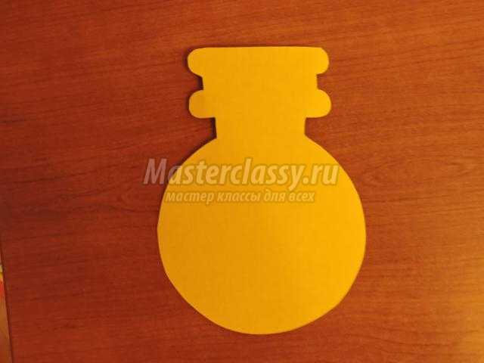
1. На бумаге нарисуйте шаблон необходимой формы и размера, а затем переведите его на желтый картон и вырежьте.

Slide 5
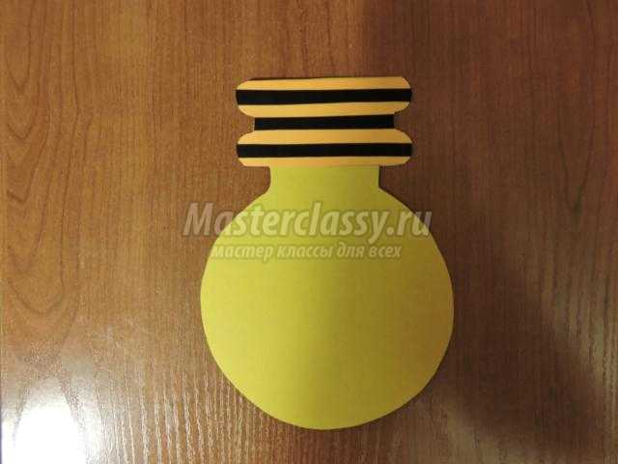
2. Верхнюю часть медали оформляем в цвет георгиевской ленточки.

Slide 6
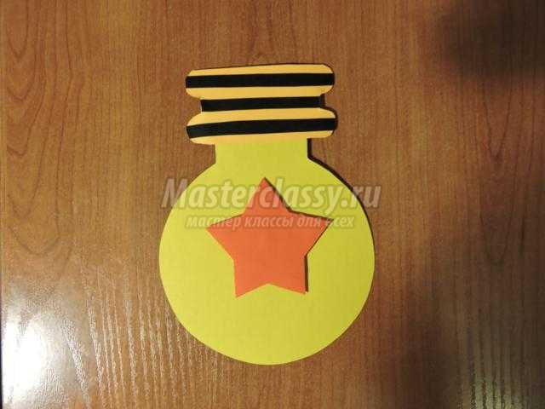
3. Дальше вырезается звезда из выбранной по желанию красной бумаги (обычной, гофрированной, бархатной) и приклеивается к медали.

Slide 7
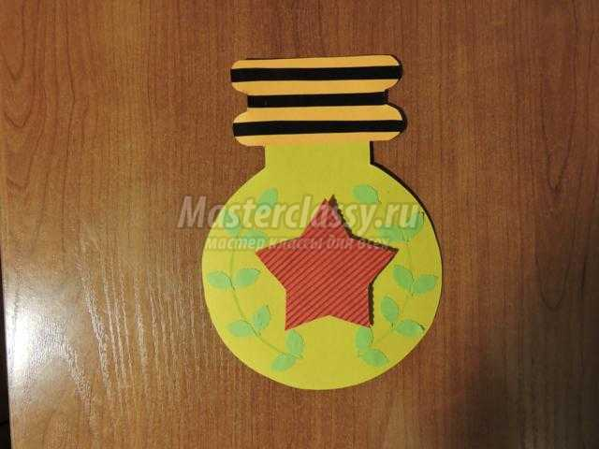
4. Украшаем медаль листьями 5. На обратную сторону можно приклеить напечатанное стихотворение-поздравление 6. Приделать сверху ленточку.

Slide 8
Молодцы!

